Slide 1
Digital transformation through online services for remote signing
powered by SignPlus and OneID
K. J. Pitu 1, 1000 Skopje, Macedonia,
tel. +389 (02) 3297 400, email: info@kibstrust.com
www.kibstrust.com www.oneid.mk

Slide 2

DT is expected to be the trigger for the development of organizations. This can be realized in the form of new market entrants, as well as with incumbent organizations that have the opportunity to aspire to the business next level.
www.kibstrust.com
Digital transformation in business and managment
Technology and Data
Improvement in Process
New Business models
Agile Ways of working
Impact on Culture
Impact on environment
Notes:
The focus of DT definitions varies from the adoption and use of new technologies; to improvements in processes, operations, customer relations, and performance; to the creation of new business models; all the way to possible outcomes and impacts on several actors and environments. DT is expected to be the trigger for the development of new organizations. This can be realized in the form of new market entrants, as well as with incumbent organizations that have the opportunity to aspire to the business next level. (https://w
ww.sciencedirect.com/science/article/pii/S0268401221001596#tbl0005)
Technology modernization is the main reason for investing in many services for small and medium-sized companies. Accelerate digital transformation with easy-to-deploy, secure cloud-based systems.

Slide 3


What are the benefits?
www.kibstrust.com
Digital transformation goals
Trustworthy
Timely
Paperless
Achieve reliability, integrity and legitimacy
All digital transactions
must be accurate and secure.
Be efficient and encourage new values
Do more and better for less time and less spendings.
Find the way to protect the environment
Successful businesses to be 100% digital in the near future.
SignPlus
Notes:
Why business needs digital transformation?
To improve the experience of customers, partners and employees when working with you or with you.
To conduct business safely and happily remotely.
In order to increase the focus on the quality of work and improve the operational efficiency, thus accelerating the creation of paperless processes..
To create alternative workflows for all processes that now incorporate manual work, manual approval and in-person attendance.
Budget pressures, rising customer expectations and increased demands for flexible work are driving the need for midsized organizations to do more with less—while keeping business growth a top priority.

Slide 4
What are the challenges? Are there any downsides?
Complexity: DT involves the integration of various technologies, processes, and strategies, which can be intricate and challenging to implement and manage.
Organizational resistance: Change can be uncomfortable for employees who are accustomed to traditional ways of working, making it difficult to embrace new technologies and processes.
Skills gap: There is often a shortage of skilled professionals with the expertise required to drive DT efforts, creating a significant talent gap that organizations must address.
Security and privacy concerns: Ensuring data protection and compliance with privacy regulations is a critical aspect of DT, but it can be difficult to manage and maintain.
Endless changes: The digital landscape is continuously changing, making it difficult for organizations to keep pace with new technologies, trends, and customer expectations.
Measuring success: Quantifying the return on investment (ROI) of digital transformation efforts can be challenging, as benefits may not be immediately apparent or easily quantifiable.
Notes:
70% of all digital transformation programs fail due to employee resistance and lack of support from management.
Complexity: Digital transformation involves legacy application modernization and the integration of various technologies, processes, and strategies, which can be intricate and challenging to implement and manage.
Organizational resistance: Change can be uncomfortable, and organizations may face resistance from employees who are accustomed to traditional ways of working, making it difficult to embrace new technologies and processes.
Skills gap: There is often a shortage of skilled professionals with the expertise required to drive digital transformation efforts, creating a significant talent gap that organizations must address.
Legacy systems: Outdated infrastructure and systems can hinder the adoption of modern technologies, leading to technical debt and difficulties in transitioning to new digital solutions.
Strategy and vision: Developing a clear digital transformation strategy that aligns with an organization’s overall business goals is challenging, and inadequate vision or leadership can impede progress.
Security and privacy concerns: Ensuring data protection and compliance with privacy regulations is a critical aspect of digital transformation, but it can be difficult to manage and maintain.
Resource constraints: Digital transformation often requires significant investment in technology, skills, and resources, which may be limited for some organizations, particularly small and medium-sized businesses.
Evolving landscape: The digital landscape is continuously changing, making it difficult for organizations to keep pace with new technologies, trends, and customer expectations.
Measuring success: Quantifying the return on investment (ROI) of digital transformation efforts can be challenging, as benefits may not be immediately apparent or easily quantifiable.

Slide 5
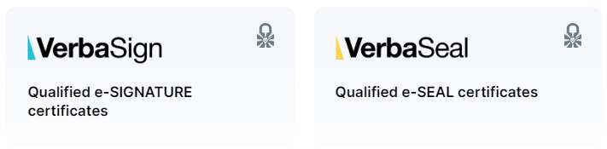
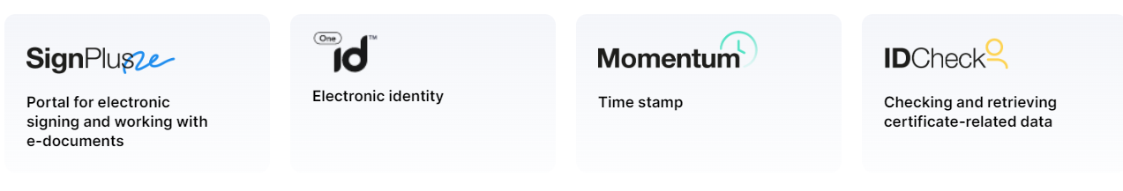
KIBSTrust services – your path to digital transformation
Qualified Trust Service
Provider
&
Identity Provider
Notes:
KIBSTrust е трговското име под кое КИБС АД Скопје ги обезбедува своите доверливи услуги во Македонија. Решенијата се применуваат во рамките на различни деловни процеси, вклучувајќи процедури за регистрација, онлајн претплата на комерцијални услуги и електронско потпишување документи.

Slide 6

SignPlus
Advanced platform for electronic signing and working with electronic documents.
Notes:
Користењето на услугата KIBSTrust SignPlus е преку едноставен и интуитивен кориснички интерфејс или преку моќно множество на API за интеграција со интерните системи на корисникот. Во првиот случај SignPlus се користи онаков каков што е без никакви технички зафати кај корисникот. Со користење на API методите, SignPlus лесно се интегрира и обликува за потребите на компанијата.
Деловниот модел за користење на услугата SignPlus е поставен на принцип да се плати онолку колку што се планира да се користи (prepaid) или согласно предвидените потреби да се дефинира месечно плаќање (postpaid).

Slide 7



SignPlus platform key functionalities
www.kibstrust.com
Signing
Timestamping
e-Delivery
Storage
Upload and digitally sign PDF documents
Attach a timestamp to a file for long term integrity validation (LTV) and archiving
Reliable and trackable delivery of files
Temporary storage
for user's files
Notes:
Key Functionalities:
Digital signing of PDF documents with qualified certificates. The signature is augmented with a timestamp for long term validation (LTV).
Timestamping of files for integrity validation and archiving. The accurate time of a transaction is provided by qualified issuer of a timestamps KIBSTrust Momentum.
Reliable and trackable delivery of files.
Неограничен број потписници
Креирање на процесен тек на потпишување на документ со точно дефинирана позиција за визуализација на потписот
Потпишување со 3 типа на сертификати: еднокартни, издадени на токен или издадени во облак
Временски жиг за долгорочна можност за верификација и дигитално архивирање
Бидете сигурни дека примателот на документот ја добил информацијата дека постои „пратка“ за него и дека истиот ја презел.
Ревизорска трага / доказ за секоја активност на примателот на пратката. Тој неможе да одрече дека не ја добил поракта и пратката.
Почитувајќи го времето на примателот на пратката, системот ќе го потсети на обврската за преземање.

Slide 8
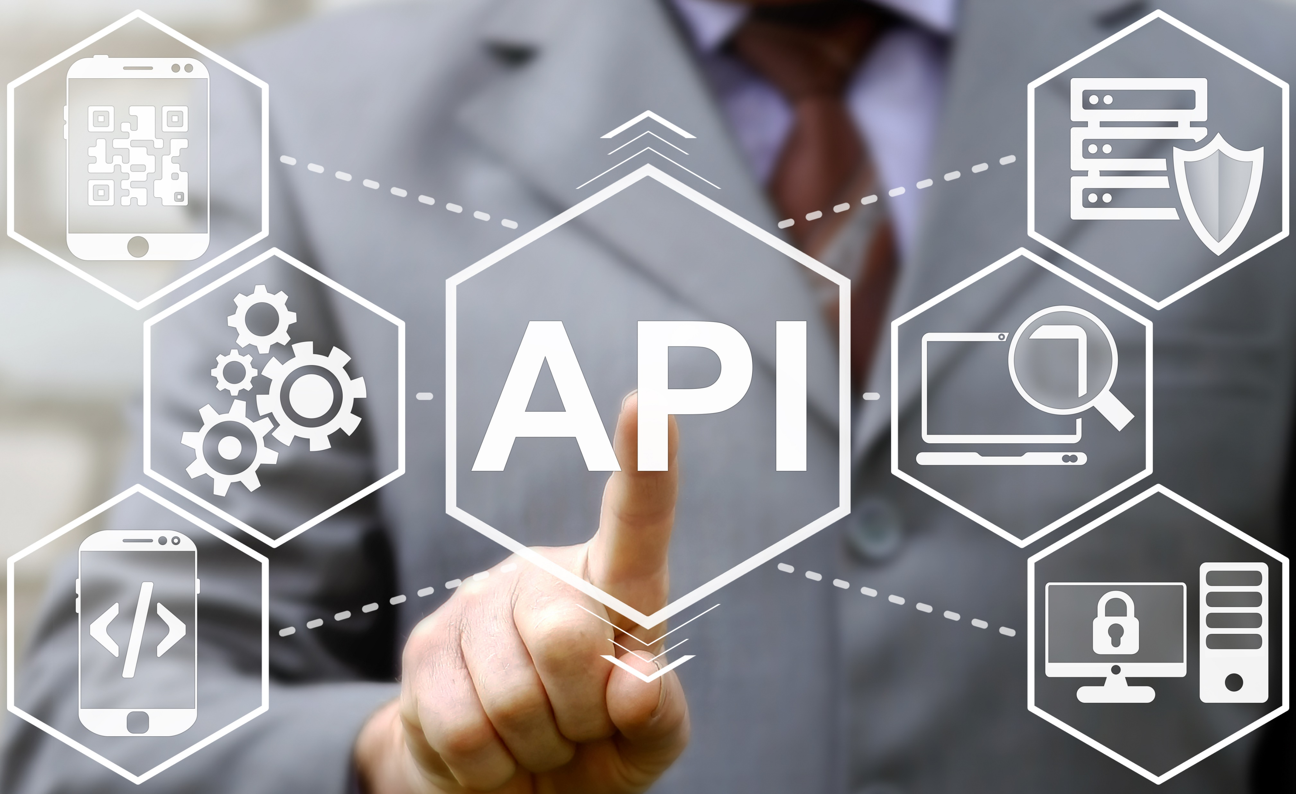
www.kibstrust.com
Application Program Interfaces
Availability of API methods
to integrate all SignPlus functionalities
with external custom applications
Notes:
Allows simple and frictionless digital experience. Users can do all activities on a service provider platform (bank’s web or mobile application)

Slide 9

SignPlus platform new added features
www.kibstrust.com
Remote signing of PDF documents with qualified certificate in the KIBSTrust cloud and biometric authentication with OneID mobile application, both part of the mean for electronic identification.
e-Archive gateway for integration with electronic archiving systems of the clients.

Slide 10
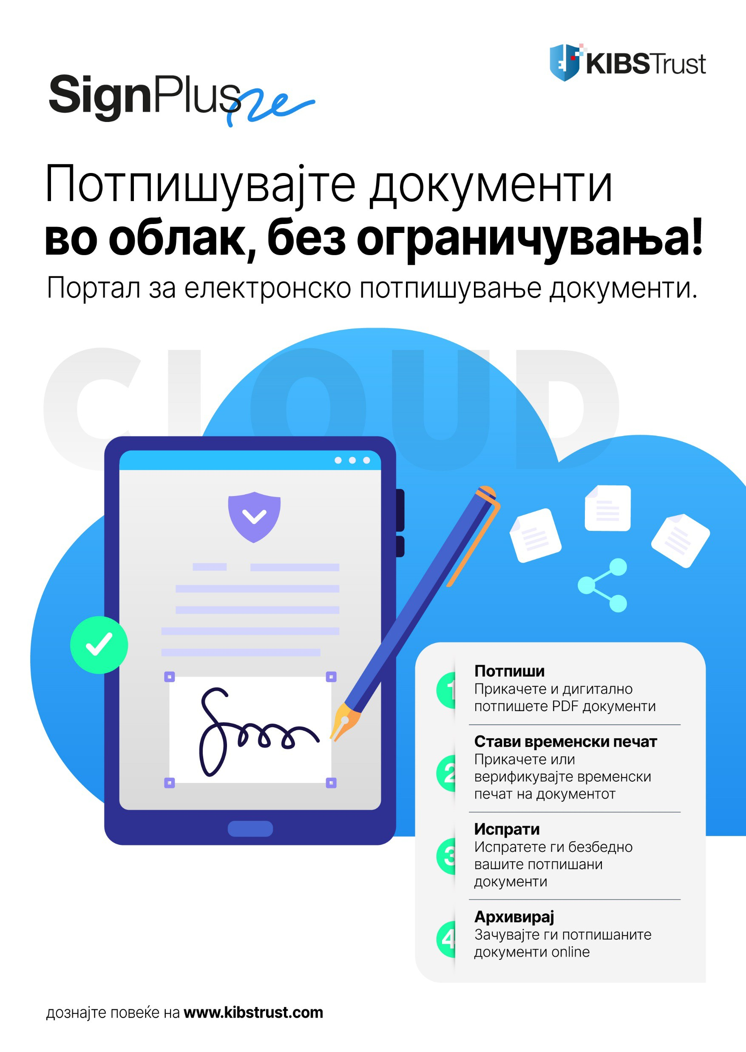
Initiation of the remote signing workflow:
  Upload a document
  Enter the signatories email addresses
  Choose a type of certificate for remote signing
  Confirm position of visual signature
  Review and confirm

Slide 11
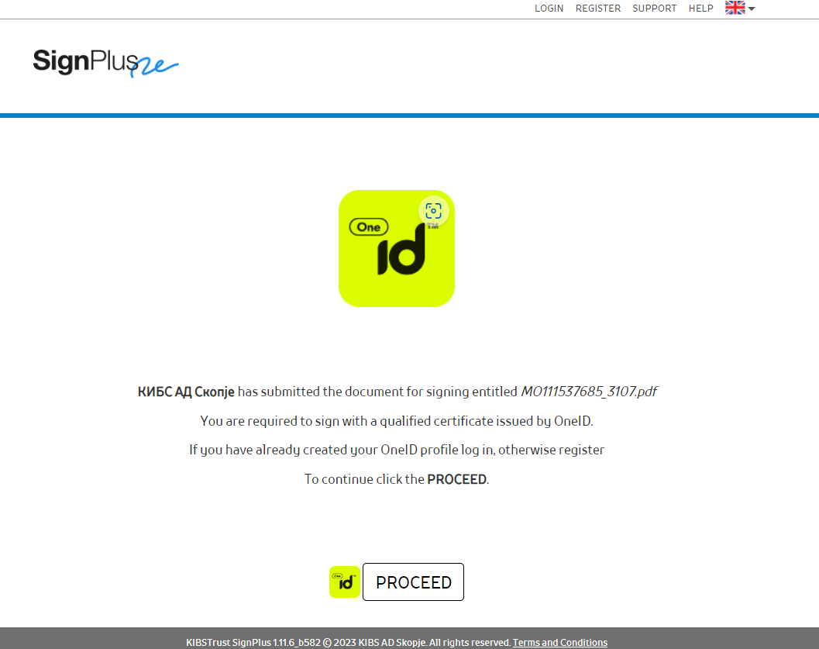
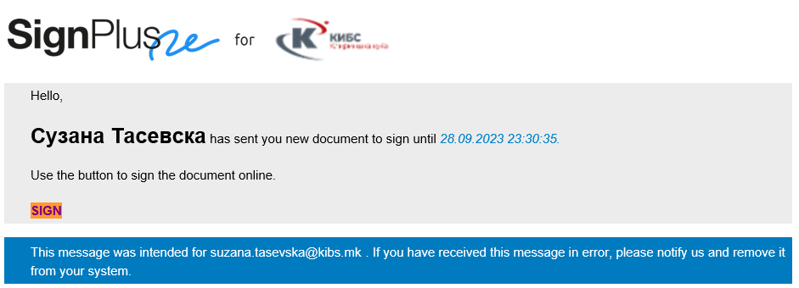
SignPlus – Message to the signatory

Slide 12
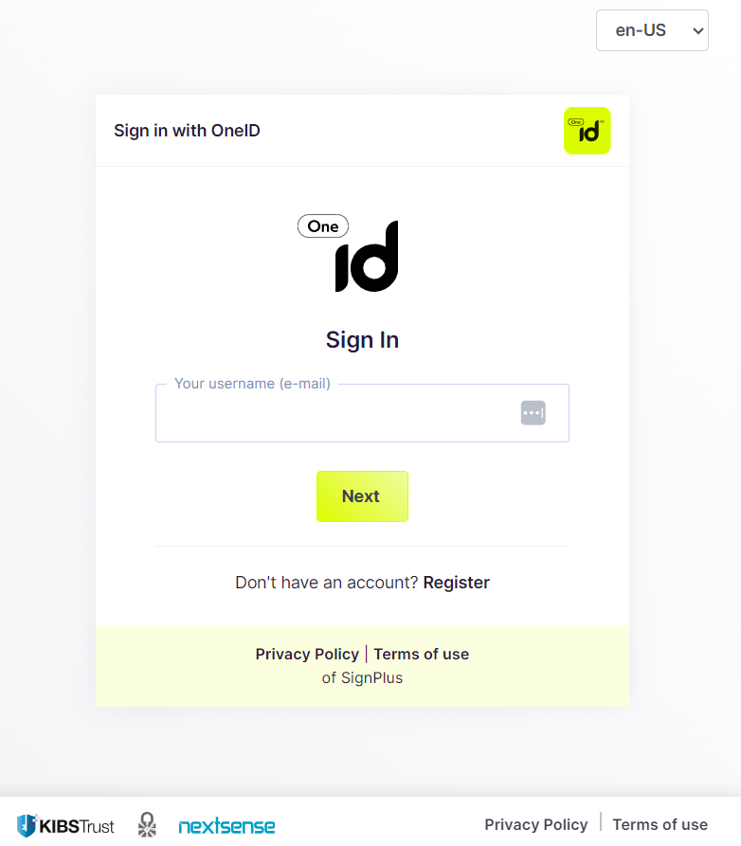
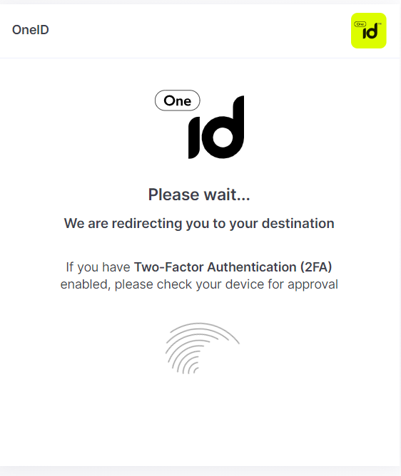
SignPlus - Integration with OneID

Slide 13
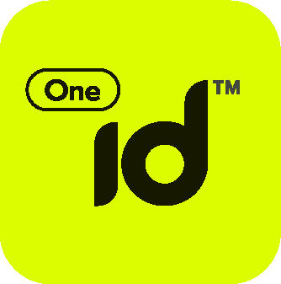

Identity Provider
Issuer of the means for electronic identification within the framework of a registered eID scheme.
Notes:
Целосно автоматизиран процес на проверка на идентитетот со можност на човечка одлука тогаш кога системот неможе да направи соодветна проверка.
Решение создадено во Република Македонија. Решението обезбедува високо ниво на доверба согласно MK-eIDAS.
Една апликација за употреба на било кој квалификуван сертификат при потпишување (сертификат на PKI токен, сертификат сместен во компјутер или облак) - корисниците што веќе имаат квалификуван сертификат не мораат воопшто да одат во постапка на издавање на нов сертификат.
Можност за директна интеграција на било кој постоен систем без воведување на дополнителни апликативни решенија.
Поддржано на сите популарни платформи Android, IOS и најновиот оперативен систем Harmony OS. Мал број апликации се поддржани на овој оперативен систем а присуството е се поголемо.
Можност за употреба на решението за безбедна дво-факторска автентикација во било која апликација на банката преку најмодерни и стандардизирани протоколи (OpenID connect, SAML 2, WS Federation).
Целосна поддршка и консултантски и услуги од експертски тим за имплементација на процеси на дигитализација со техничка експертиза за интеграција и имплементација на најкомплексните системи.
Единствена платформа која нуди можност за проширување со дополнителни лични податоци или податоци од интерес на лесен начин без промена на решенијата во компанијата корисник на услугата.
Сертификатите ќе имаат широка примена за потпишување и користење како средство за креирање на прифаќање на акции.
Услугата OneID е интегрирана со KIBSTrust SignPlus на принцип софтвер како услуга и софтверот Nextsense Signing portal поставен во рамките корисникот. Интеграцијата е достапна по барање на корисникот за да му овозможи потпишување на документи согласно потребите.
Целосна сообразност со критериумите за интероперабилност на ниво на ЕУ и можност за прифаќање на креираниот електронски идентитет во нашата држава од државите на ЕУ кога за тоа ќе се создадат услови од страна на нашата држава.

Slide 14
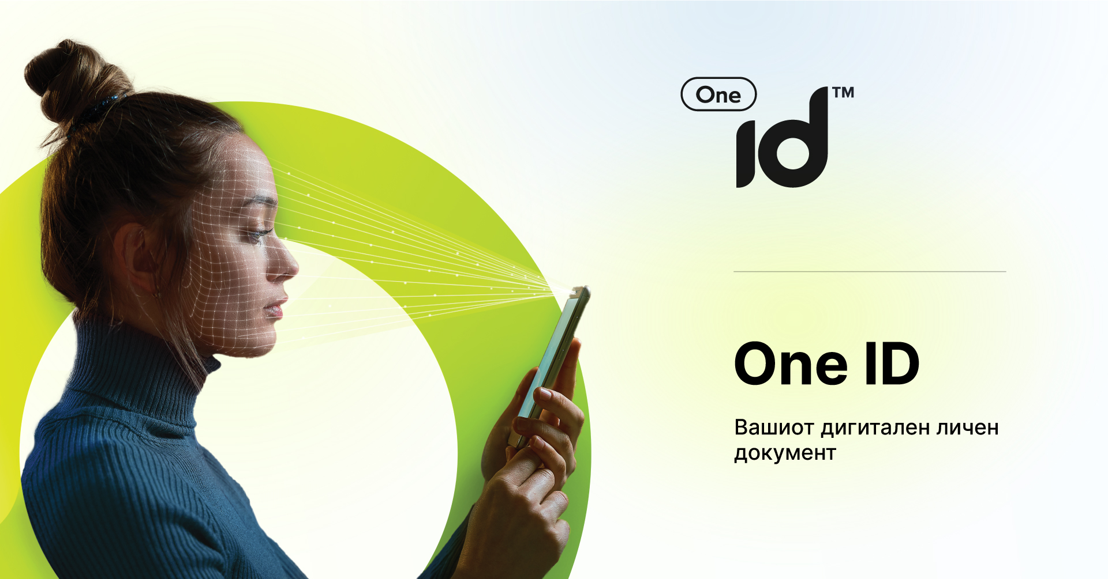
KIBS & Nextsense, launched the first Macedonian Electronic Identification Service - OneID, developed and certified in accordance with EU standards, EU regulation eIDAS and the Macedonian Law on Electronic Documents, Electronic Identification and Trusted Services.
OneID opens a new chapter in the digitalization of processes for a wide range of services for physical and legal entities in the country.

Slide 15




Why SignPlus and OneID
www.kibstrust.com
SECURITY
AVAILABILITY
RELIABILITY
INTEROPERABILITY
Notes:
SignPlus ги исполнува индустриските стандарди за автентикација на корисниците. Нивото на автентикација може да биде зголемено, со тоа што иницијаторот на потпишување може да одбере дво факторска автентикација преку користење на безбедносни кодови (доставени до корисникот преку - SMS).
Системот и процесите на SignPlus користат технологии за шифрирање на податоци и обезбедуваат заштита и безбедност при пренос и чување на податоците.
SignPlus обезбедува секогаш достапност, со повеќекратни, во реално време, реплицирачки, активни страници што ги штитат вашите податоци, ја елиминираат потребата од прекинување на одржување и нудат постојано високи перформанси дури и при зголемени оптоварувања.
Корисници од целиот свет можат да ги користат предностите на дигитално потпишување преку било кој интернет прелистувач и од било кој уред, паметен мобилен телефон, таблет или персонален компјутер.
Бидејќи секој бизнис е различен, SignPlus е флексибилен.
На располагање се RESTful API коишто содржат методи за лесна интеграција на SignPlus во различните решенија и процеси.

Slide 16
www.kibstrust.com
Thank you for your attention
For more information, please visit https://www.kibstrust.mk/ and https://www.oneid.mk/

